Slide 1
Live Your Life
Darbo autorius : Herkus Valenta

Slide 2
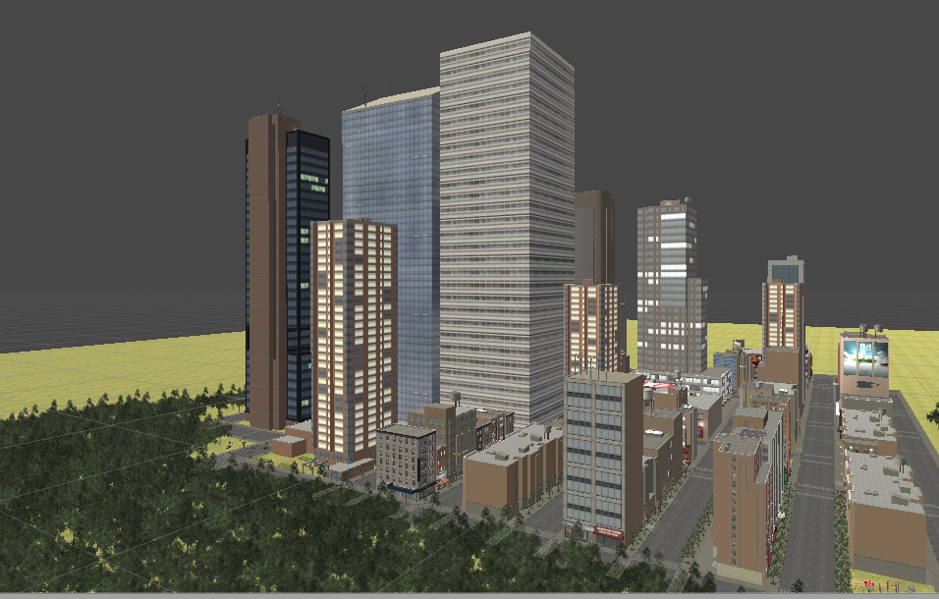
APRAŠYMAS
LYL – Tai „Open world“ simuliacinis žaidimas, kuriame pagrindinis personažas yra John. Veiksmas vyksta mieste vardu „LYL City“. Šiame žaidime galima :
Važinėti su automobiliais
Eiti į darbą, kad užsidirbti pinigų.
Pirkti maistą, naujas mašinas
Valgyti
Miegoti
Vykdyti misijas

Slide 3
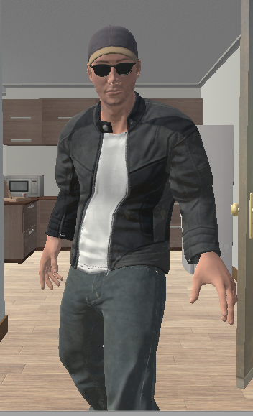
VEIKĖJAS
Pagrindinis šio žaidimo veikėjas yra John. Tai paprastas žmogelis gyvenantis „LYL“ mieste. John pirmasis darbas yra picų kepimas. Laikui bėgant galėsite pakeisti jo darbo vietą ir uždirbti daugiau pinigų.

Slide 4
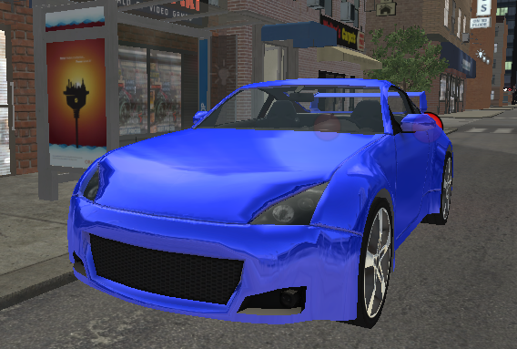
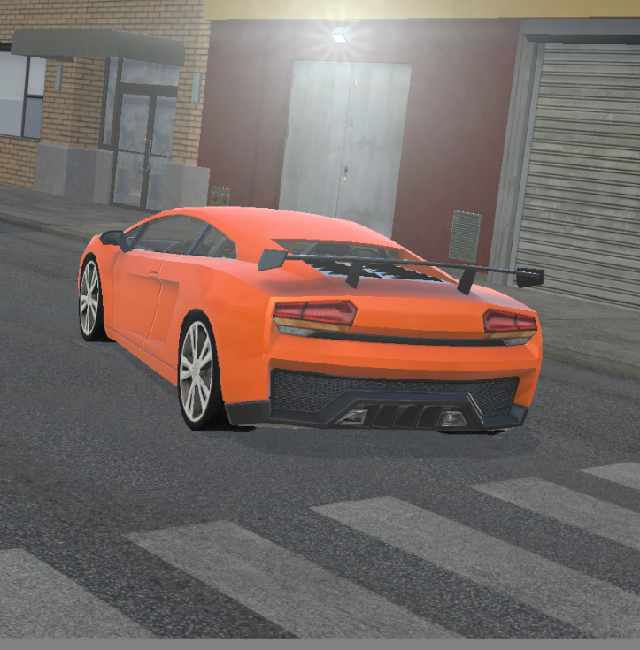
AUTOMOBILIAI
Šiame žaidime galima važinėti su automobiliais, kad pasiektumėte tam tikras vietas greičiau. Žaidime yra devyni skirtingi automobiliai. Pirmasis automobilis yra labai lėtas, tad teks taupyti pinigus ir nusipirkti geresnį.

Slide 5
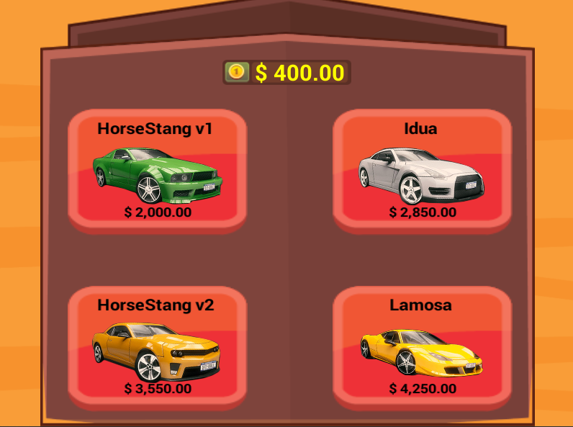
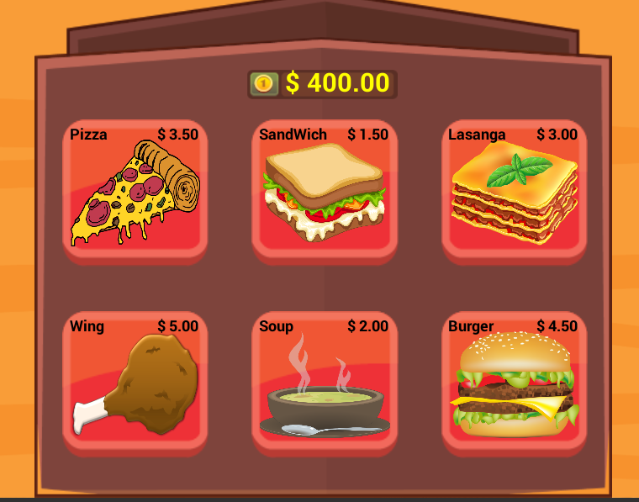
PARDUOTUVĖS
Žaidime yra dviejų rūšių parduotuvės :
Maisto parduotuvė – čia galėsite nusipirkti maisto.
Automobilių parduotuvė – čia galėsite įsigyti norimus automobilius.

Slide 6
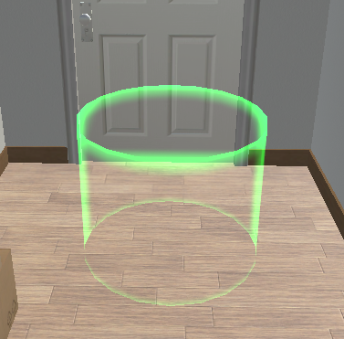
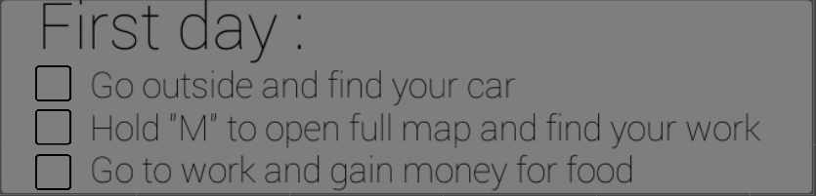
UŽDUOTYS
Žaidime yra užduočių kurios padės apsiprasti prie žaidimo mechanikos bei įsilieti į žaidimą.

Slide 7
AČIŪ UŽ DĖMESĮ

